Slide 1




INTRODUCTION to MACHINE LEARNING
GÖKMEN ZARARSIZ
INTRODUCTION to MACHINE LEARNING
CARET PACKAGE
MODEL BUILDING
RESAMPLING
PREPROCESSING
EVALUATION METRICS
FEATURE SELECTION & IMPORTANCE
PARALLEL PROCESSING
REFERENCES
Assoc.Prof.Dr. Gökmen ZARARSIZ
gokmenzararsiz@erciyes.edu.tr
Erciyes University, Faculty of Medicine, Department of Biostatistics
Erciyes University, Drug Application and Development Research Center
May 14, 2022

Slide 2

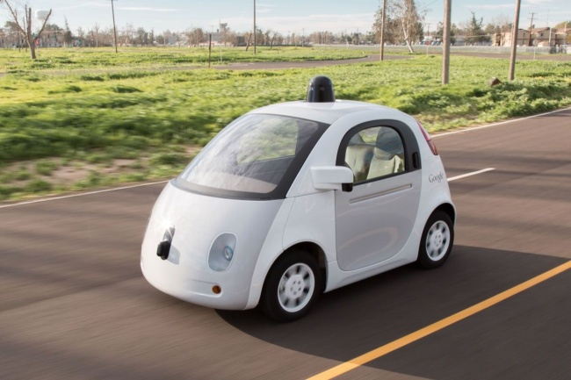
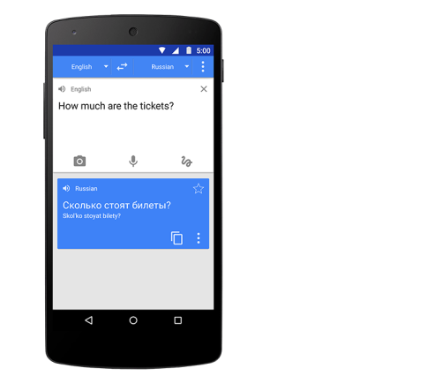
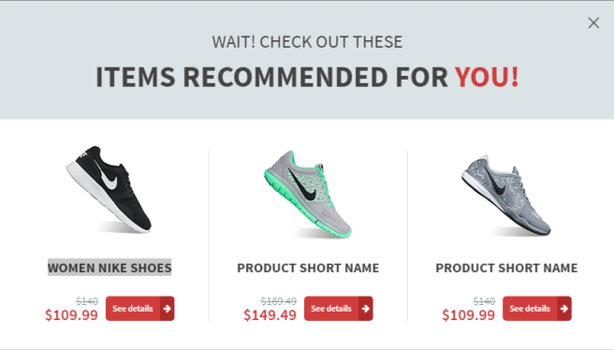

MACHINE LEARNING
INTRODUCTION to MACHINE LEARNING
GÖKMEN ZARARSIZ
INTRODUCTION to MACHINE LEARNING
CARET PACKAGE
MODEL BUILDING
RESAMPLING
PREPROCESSING
EVALUATION METRICS
FEATURE SELECTION & IMPORTANCE
PARALLEL PROCESSING
REFERENCES
Machine learning is the science of getting computers to act without being explicitly programmed.
Notes:
Makine öğrenimi bilgisayarların ya da diğer cihazların açık bir şekilde programlanmadan, temeli matematiğe dayanan algoritmalar ile karar vermeyi öğrenmesi işi. Gitgide kullanımı artıyor, gelecekte birçok mesleğin yerini yapay zeka sistemlerinin alacağının söylenmesi temelinde de makine öğrenimi bulunmakta. Belki farkında değiliz ama sürekli kullanıyoruz. Örneğin, e-postaların bir kısmı gelen kutumuza bir kısmı ise spam klasörüne düşüyor. Bilgisayar hangi e-postayı okumamız gerektiğine karar verecek şekilde bir algoritma tarafından eğitilmiş. Ya da Google Translate, hiç kullanmamış yoktur herhalde. E-ticaret sitelerinin davranışlarınızı öğrenerek size önerilerde bulunması. Bilgisayarlar ya da mobil cihazlar tarafından hastalıkların tanısın konulması. Sürücüsüz arabalar gibi çok sayıda örnek veriebilir.

Slide 3
MACHINE LEARNING
INTRODUCTION to MACHINE LEARNING
GÖKMEN ZARARSIZ
INTRODUCTION to MACHINE LEARNING
CARET PACKAGE
MODEL BUILDING
RESAMPLING
PREPROCESSING
EVALUATION METRICS
FEATURE SELECTION & IMPORTANCE
PARALLEL PROCESSING
REFERENCES
Classification analysis
Regression analysis
Feature selection
Clustering analysis
Dimension reduction
Anomaly detection
SUPERVISED LEARNING
UNSUPERVISED LEARNING
Notes:
İçerisinde birçok yöntem topluluğunu barındırıyor. Örneğin, supervised danışmanlı öğrenme algoritmaları verideki hedefe yönelik birtakım bilgileri kullanarak kestirimlerde bulunuyor ya da farklı istatistiksel analizler yapıyor. Unsupervisedta ise elimizde bir hedef bilgi yok, verileri birbirlerine olan uzaklık ya da benzerliklerine göre gruplandırıyoruz. Ya da anomaly detection, olağan dışı gözlemleri tespit etmeye yönelik algoritmalar da mevcut.

Slide 4
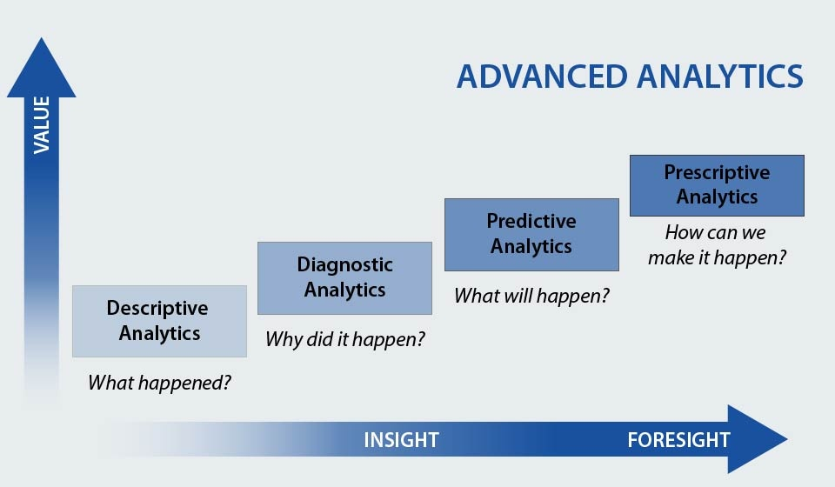
PREDICTIVE MODELING
INTRODUCTION to MACHINE LEARNING
GÖKMEN ZARARSIZ
INTRODUCTION to MACHINE LEARNING
CARET PACKAGE
MODEL BUILDING
RESAMPLING
PREPROCESSING
EVALUATION METRICS
FEATURE SELECTION & IMPORTANCE
PARALLEL PROCESSING
REFERENCES
Predictive modeling (machine learning, pattern recognition)
Applying statistical models to get the most accurate estimates
Descriptive/inferential models vs predictive models
Prescriptive analytics
https://blog.flexis.com/advanced-supply-chain-analytics-101
Notes:
Predictive modeling: Bir probleme ilişkin en doğru kestirimi yapmak. Klasik istatistiksel modellerden farklı, amaç çıkarım yapmak, ya da özetlemek değil. Bir kestirim modeli kurmak, yüksek başarılar elde edebilmek ve modelin doğruluğunu sınamak.

Slide 5



PREDICTIVE MODELING EXAMPLES
Medicine
Diagnosis
Molecular diagnosis
Image classification
Predicting the stage of diseases
Survival analysis
Virtual screening
miRNA prediction
Business
Predictive maintenance
Churn prediction
Product recommendation
Content recommendation
Conversion prediction
Fraud detection
Sentiment analysis
Notes:
Peki bu kestirim modellerini hangi problemlerde kullanabiliriz? Sağlık alanında çok ciddi kullanımı var. Özellikle hastalıkların tanısında kestirim modellerine sıklıkla ihtiyaç duyuyoruz. Bir kişi hasta mı, sağlıklı mı? Hasta ise hastalığın hangi alt tipi? Hangi evresi? Alınan bir biyopsi örneği benign mi, yoksa malign mi? gibi. Kişinin klinik verileri olsun, genetik verileri olsun dikkate alarak tahmin yapabiliriz. Bunun dışında genomik verilerde sıklıkla kullanılıyor. Misal, küçük RNA’ların sınıflandırılmasında miRNA mı, siRNA mi, tRNA mı? Ya da miRNA’ların hedef genleri tahmin edilebilir. Virtual screening çeşitli moleküllerin ilaç keşfinde kullanılıp kullanılmayacağı ile ilgileniyor. Bunlar dışında bu kursta program içerişinde yer almıyor, ama sağlık alanında sıklıkla kullandığımız sağkalım analizleri var. Burada da ilgilendiğimiz bir olayın varlığı gerçekleşene kadar geçen süreyi kestirmeye çalışıyoruz. Cox regresyon, random survival forests, penalized cox regresyon gibi çeşitli modeller yer alıyor. Aslında problemler değişse de veri aynı türde karşımıza çıkıyor. İş zekası ile ilgili problemlerde benzer kestirim modellerinden faydalanıyoruz. Örneğin predictive maintenance problemlerinde şirketler ürünlerinin ne zaman bozulacağını tahmin etmeye çalışıyorlar. Buna göre ürünlerini bakıma alarak ömürlerini uzatmayı hedfliyorlar. Örneğin, Boeing şirketinin geliştirdiği uçaklarının ömrünü hesaplaması gibi. Tipik bir sağkalım analizi aslında. Ya da churn analizleri. Firmalar müşterilerinin kendilerini bırakıp başka bir firmaya geçip geçmeyeceğini tahmin etmeye çalışıyor. Çünkü yeni müşteri kazanmak, mevcut müşterileri korumaktan çok daha zor. Bu yüzden ne oluyor da müşterilerini kaybediyorlar bilmek istiyorlar. Ürün önerilerinde, müşteri davranışlarına yönelik conversion prediction analizlerinde, dolandırıcılık tespiti dediğimiz fraud detection analizlerinde, sentiment analizleri dediğimiz müşteri düşüncelerinin kestiriminde sıklıkla predictive modellerine ihtiyaç duyuyoruz.

Slide 6
ALGORITHMS
APPLIED PREDICTIVE LEARNING with R
GÖKMEN ZARARSIZ
INTRODUCTION to PREDICTIVE LEARNING
CARET PACKAGE
MODEL BUILDING
RESAMPLING
PREPROCESSING
EVALUATION METRICS
FEATURE SELECTION & IMPORTANCE
PARALLEL PROCESSING
REFERENCES
Decision-tree based models: CART, C5.0, CHAID, boosted trees, etc.
Generalized models: Generalized linear models, generalized additive models, etc.
Discriminant analysis based models: Linear discriminant analysis, quadratic discriminant analysis, flexible discriminant analysis, robust discriminant analysis, diagonal discriminant analysis, nearest shrunken centroids, etc.
Ensemble models: Random forest, adaboost, bagging methods, etc.
Kernel based models: Support vector machines, partial least squares, Gaussian process regression, etc.
Penalized models: Ridge regression, lasso, elastic net, penalized logistic regression analysis, penalized discriminant analysis, etc.
Neural-networks based models: Multi-layer perceptron, deep neural-networks, etc.
Other models: Naive-Bayes, k-nearest neighbors, MARS, etc.
Notes:
Peki bu analizlerde hangi algoritmalardan faydalanabiliriz. Çok sayıda istatistiksel yöntem var. Karar ağaçları, sinir ağları modelleri, ayırma analizleri, genelleştirilmiş modeller, ensemble modeller, gibi.

Slide 7





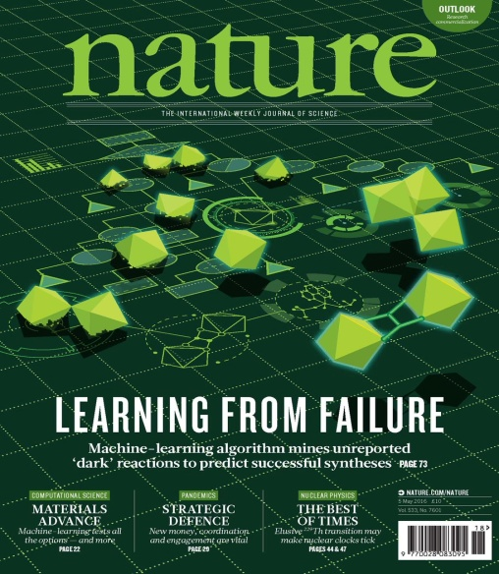
CURRENT STATUS
APPLIED PREDICTIVE LEARNING with R
GÖKMEN ZARARSIZ
INTRODUCTION to PREDICTIVE LEARNING
CARET PACKAGE
MODEL BUILDING
RESAMPLING
PREPROCESSING
EVALUATION METRICS
FEATURE SELECTION & IMPORTANCE
PARALLEL PROCESSING
REFERENCES
Notes:
Bu yöntemlerin literatürde kullanımı gitgide artıyor. Nature gibi dergi gruplarında machine learning, ya da predictive modeling ile ilgili makale sayıları gün geçtikçe artıyor. Örneğin Nature’a kapak olan şu çalışma, deri kanserini saptamaya yönelik görüntülerin deep learning yaklaşımı ile sınıflandırmasını içeriyor. İlgi çekici bir makale, tavsiye ederim. Deep learning sonuçlarını, bu alanda dünya çağında uzman dermatologların sonuçlar ile karşılaştırıyorlar ve deep learning yönteminin daha iyi sınıflandırma yaptığı ortaya çıkıyor.

Slide 8

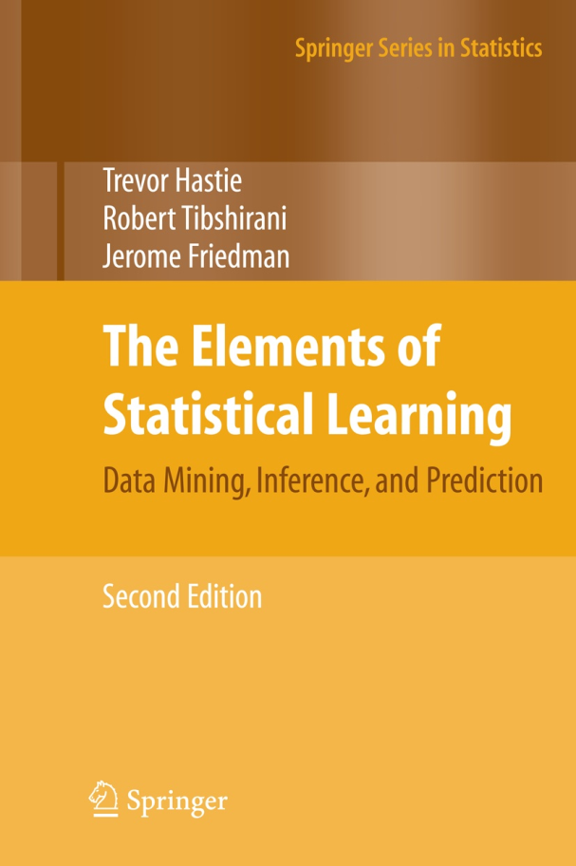
RESOURCES
APPLIED PREDICTIVE LEARNING with R
GÖKMEN ZARARSIZ
INTRODUCTION to PREDICTIVE LEARNING
CARET PACKAGE
MODEL BUILDING
RESAMPLING
PREPROCESSING
EVALUATION METRICS
FEATURE SELECTION & IMPORTANCE
PARALLEL PROCESSING
REFERENCES
Some slides are copied from these books as well as the course slides of Max Kuhn (Predictive Modeling with R and the caret Package) from useR! 2013 conference.
Notes:
Sizlere tavsiye edebileceğim iki kaynak. Bu alanda uzmanlaşmak istiyorsanız, bu kitaplardan mutlaka yararlanın ve uygulayın. Biri bugün size uygulama yaptıracağımız caret paketinin yazarı Max Kuhn’un caret uygulamalarını içeren bir kitabı. Diğeri ise Hastie, Tibshirani ve Friedman’ın meşhur The Elements of Statistical Learning kitabı.

Slide 9

















SOFTWARES
APPLIED PREDICTIVE LEARNING with R
GÖKMEN ZARARSIZ
INTRODUCTION to PREDICTIVE LEARNING
CARET PACKAGE
MODEL BUILDING
RESAMPLING
PREPROCESSING
EVALUATION METRICS
FEATURE SELECTION & IMPORTANCE
PARALLEL PROCESSING
REFERENCES
Notes:
Peki yazılım boyutunda neler var. Sizler hangi yazılımları kullanıyorsunuz? Çok fazla seçenek var aslında. Artık yazılımlar büyük verileri dikkate alarak kestirim nasıl yapılabilir sorusuna cevap verebilecek türde yazılımlar geliştiriyorlar. Microsoft Azure ML, IBM Watson, Google Analytics. TensorFlow’u duyan var mı, ya da kullanan? Google Translate’i kullanan. Oracle BI, Endüstriyel uygulamalarda tercih ediliyor. R ve Python ise en sık tercih edilen programlama dilleri arasında yer alıyor. Python’da scikit-learn isimli harika bir kütüphane var.

Slide 10
R PACKAGES
APPLIED PREDICTIVE LEARNING with R
GÖKMEN ZARARSIZ
INTRODUCTION to PREDICTIVE LEARNING
CARET PACKAGE
MODEL BUILDING
RESAMPLING
PREPROCESSING
EVALUATION METRICS
FEATURE SELECTION & IMPORTANCE
PARALLEL PROCESSING
REFERENCES
e1071 Functions for latent class analysis, short time Fourier transform, fuzzy clustering, support vector machines, shortest path computation, bagged clustering, naive Bayes classifier etc
rpart Recursive Partitioning and Regression Trees
nnet Feed-forward Neural Networks and Multinomial Log-Linear Models
randomForest Breiman and Cutler's random forests for classification and regression
caret package (short for Classification And REgression Training) is a set of functions that attempt to streamline the process for creating predictive models
kernlab Kernel-based Machine Learning Lab
glmnet Lasso and elastic-net regularized generalized linear models
ROCR Visualizing the performance of scoring classifiers
gbm Generalized Boosted Regression Models
party A Laboratory for Recursive Partitioning
tree Classification and regression trees
klaR Classification and visualization
RWeka R/Weka interface
ipred Improved Predictors
MLSeq Machine-learning interface for RNA-Seq data
lars Least Angle Regression, Lasso and Forward Stagewise
earth Multivariate Adaptive Regression Spline Models
CORElearn Classification, regression, feature evaluation and ordinal evaluation
mboost Model-Based Boosting
Notes:
R’de seçenek epey fazla. Kapsamlı olmasından dolayı tercih ettiğimiz bir kütüphane caret kütüphanesi. Bugün kursta caret ile kestirime yönelik nasıl model oluşturulabilir üzerinde durucaz.

Slide 11
PYTHON LIBRARIES
APPLIED PREDICTIVE LEARNING with R
GÖKMEN ZARARSIZ
INTRODUCTION to PREDICTIVE LEARNING
CARET PACKAGE
MODEL BUILDING
RESAMPLING
PREPROCESSING
EVALUATION METRICS
FEATURE SELECTION & IMPORTANCE
PARALLEL PROCESSING
REFERENCES
Pylearn2
Numpy
TensorFlow
Theano
scikit-learn
Pyevolve
NuPIC
Pattern
Caffe
keras
Notes:
Python’da keza seçenek çok fazla. Burada scikit-learn belki de en sık kullanılan kütüphane. TensorFlow, Theano, Caffe ve keras deep learning için geliştirilmiş algoritmaları barındıran kütüphaneler.

Slide 12
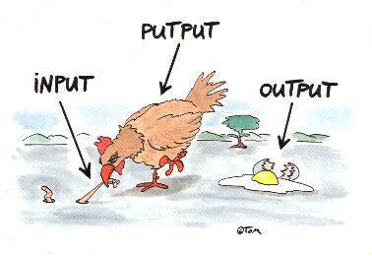
KEY TERMINOLOGY
APPLIED PREDICTIVE LEARNING with R
GÖKMEN ZARARSIZ
INTRODUCTION to PREDICTIVE LEARNING
CARET PACKAGE
MODEL BUILDING
RESAMPLING
PREPROCESSING
EVALUATION METRICS
FEATURE SELECTION & IMPORTANCE
PARALLEL PROCESSING
REFERENCES
Sample (observation)
Feature (variable) - categorical vs numerical
Output (outcome, target, response, dependent variable)
Input (exploratory, independent variable)
Supervised vs unsupervised
Classification vs regression

Slide 13

Machine Learning
Supervised and unsupervised learning
Supervised learning Labels are known
Unsupervised learning Labels are not known
Applications:
Association rule learning
Dimension reduction
Feature selection
Classification
Clustering
Regression analysis
Artificial Neural Networks
Image Processing
Text Mining
Robotics
…

Slide 14
Data Types
Categorical and continuous
Categorical
Disease type (Cancer, control)
Gender (Male, female)
Continuous
Age (23.16, 24.25, 29.34, …)
Body mass index (18.3, 24.6, 30.4, …)
Gene expression value (2.18, 1.16, 3.18, …)
Input and output variables
Input variable(s): The variables used to predict the output variable
Output variable: The variable whose values are predicted

Slide 15
Data Matrix

Slide 16

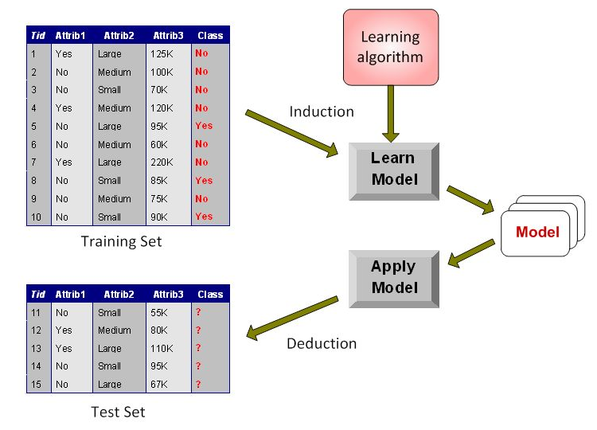
CLASSIFICATION vs REGRESSION
APPLIED PREDICTIVE LEARNING with R
GÖKMEN ZARARSIZ
INTRODUCTION to PREDICTIVE LEARNING
CARET PACKAGE
MODEL BUILDING
RESAMPLING
PREPROCESSING
EVALUATION METRICS
FEATURE SELECTION & IMPORTANCE
PARALLEL PROCESSING
REFERENCES
Tan PN, et al. Introduction to Data Mining (2006)

Slide 17
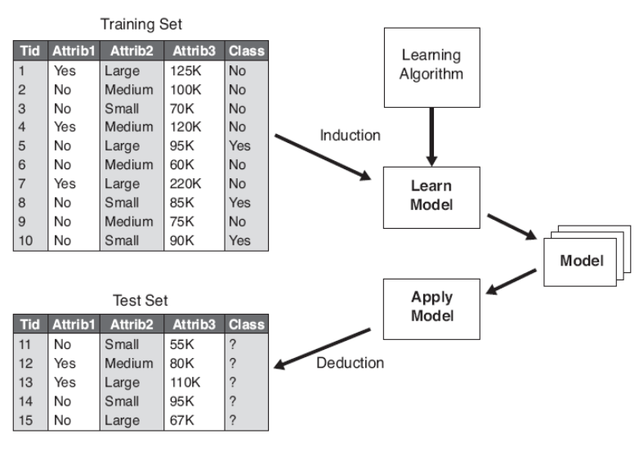
Classification
Build learning rules via classification algorithms, and predict class labels of unknown observations

Slide 18
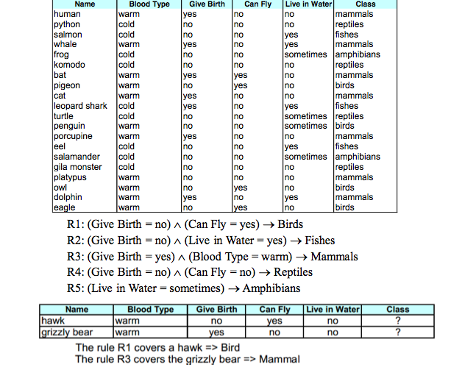
Rule-Based Classification

Slide 19
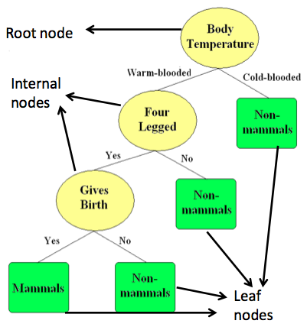
Classification Trees
Easy to use and interpret
Build, then prune
Different decision tree algorithms to build trees (CHAID, C&RT, C5.0, ID3, …)

Slide 20
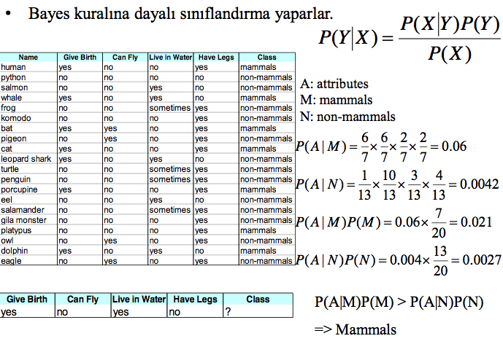

Bayesian Classifiers

Slide 21
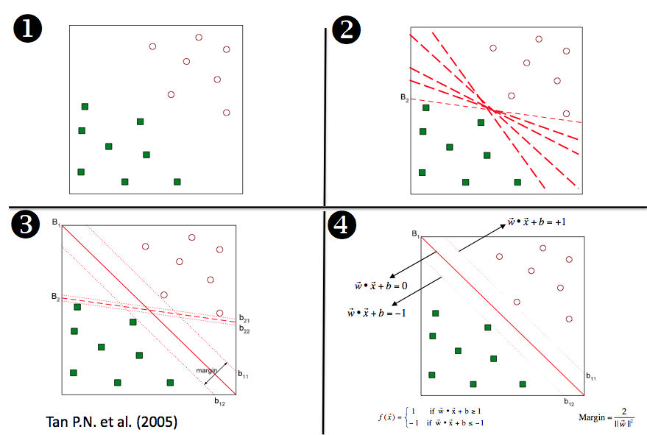
Support Vector Machines

Slide 22
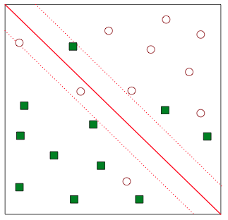
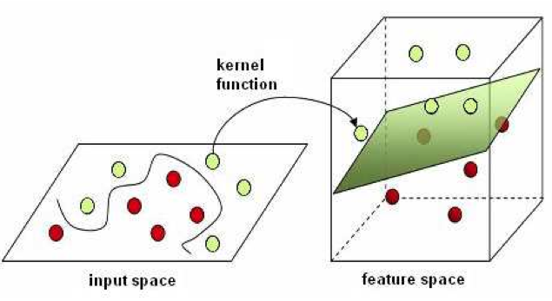
Support Vector Machines
For nonlinear problems, slack variables or kernel functions are used

Slide 23

CLASSIFICATION
APPLIED PREDICTIVE LEARNING with R
GÖKMEN ZARARSIZ
INTRODUCTION to PREDICTIVE LEARNING
CARET PACKAGE
MODEL BUILDING
RESAMPLING
PREPROCESSING
EVALUATION METRICS
FEATURE SELECTION & IMPORTANCE
PARALLEL PROCESSING
REFERENCES
Can you distinguish these three iris subtypes?

Slide 24
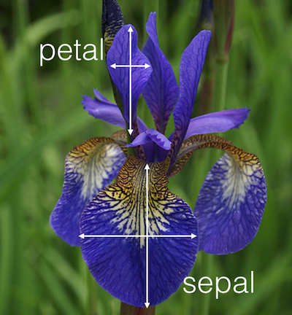
CLASSIFICATION
APPLIED PREDICTIVE LEARNING with R
GÖKMEN ZARARSIZ
INTRODUCTION to PREDICTIVE LEARNING
CARET PACKAGE
MODEL BUILDING
RESAMPLING
PREPROCESSING
EVALUATION METRICS
FEATURE SELECTION & IMPORTANCE
PARALLEL PROCESSING
REFERENCES
Can you distinguish these three iris subtypes?

Slide 25
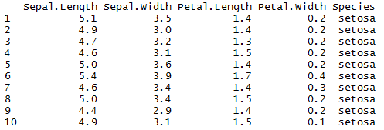
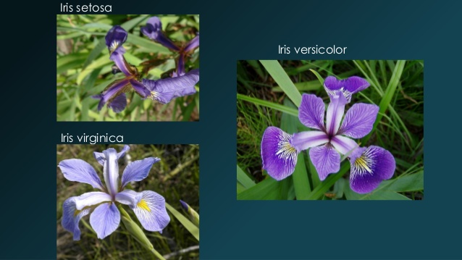
CLASSIFICATION
APPLIED PREDICTIVE LEARNING with R
GÖKMEN ZARARSIZ
INTRODUCTION to PREDICTIVE LEARNING
CARET PACKAGE
MODEL BUILDING
RESAMPLING
PREPROCESSING
EVALUATION METRICS
FEATURE SELECTION & IMPORTANCE
PARALLEL PROCESSING
REFERENCES
Iris data
Features: Sepal.Length, Sepal.Width, Petal.Length, Petal.Width, Species
150 samples
4 input features
Sepal.Length, Sepal.Width, Petal.Length, Petal.Width
1 output feature
Species
categorical
classification

Slide 26
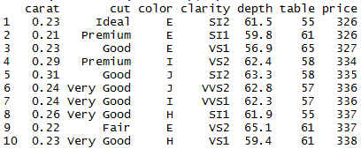

REGRESSION
APPLIED PREDICTIVE LEARNING with R
GÖKMEN ZARARSIZ
INTRODUCTION to PREDICTIVE LEARNING
CARET PACKAGE
MODEL BUILDING
RESAMPLING
PREPROCESSING
EVALUATION METRICS
FEATURE SELECTION & IMPORTANCE
PARALLEL PROCESSING
REFERENCES
Diamonds data (in ggplot2 package)
Features: carat, cut, color, clarity, depth, table, price, x, y, z
53940 samples
4 input features
carat, cut, color, clarity
1 output feature
price
numeric
regression

Slide 27
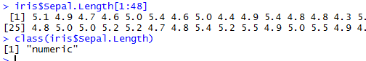
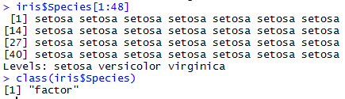
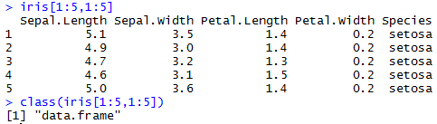
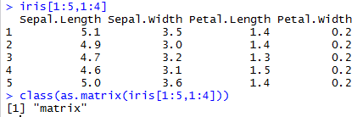
KEY R CLASSES FOR PREDICTIVE LEARNING
APPLIED PREDICTIVE LEARNING with R
GÖKMEN ZARARSIZ
INTRODUCTION to PREDICTIVE LEARNING
CARET PACKAGE
MODEL BUILDING
RESAMPLING
PREPROCESSING
EVALUATION METRICS
FEATURE SELECTION & IMPORTANCE
PARALLEL PROCESSING
REFERENCES
numeric
factor
data.frame
matrix

Slide 28

caret
APPLIED PREDICTIVE LEARNING with R
GÖKMEN ZARARSIZ
INTRODUCTION to PREDICTIVE LEARNING
CARET PACKAGE
MODEL BUILDING
RESAMPLING
PREPROCESSING
EVALUATION METRICS
FEATURE SELECTION & IMPORTANCE
PARALLEL PROCESSING
REFERENCES
Classification And REgression Training
Currently available 511 predictive models
First commits within Pfizer: 6/2005
First version on CRAN: 10/2007
Website/detailed help pages: http://topepo.github.io/caret/
JSS Paper: http://www.jstatsoft.org/v28/i05/paper
Applied Predictive Modeling Blog: http://appliedpredictivemodeling.com/

Slide 29
caret Model Conventions
APPLIED PREDICTIVE LEARNING with R
GÖKMEN ZARARSIZ
INTRODUCTION to PREDICTIVE LEARNING
CARET PACKAGE
MODEL BUILDING
RESAMPLING
PREPROCESSING
EVALUATION METRICS
FEATURE SELECTION & IMPORTANCE
PARALLEL PROCESSING
REFERENCES
Formula interface
Non-formula interface
> train(Species ~ Sepal.Length + Sepal.Width +
Petal.Length + Petal.Width, data = iris)
> train(Species ~ ., data = iris)
> output = iris[,5]
> input = iris[,-5]
> train(y = output, x = input)

Slide 30
BASIC WORKFLOW
APPLIED PREDICTIVE LEARNING with R
GÖKMEN ZARARSIZ
INTRODUCTION to PREDICTIVE LEARNING
CARET PACKAGE
MODEL BUILDING
RESAMPLING
PREPROCESSING
EVALUATION METRICS
FEATURE SELECTION & IMPORTANCE
PARALLEL PROCESSING
REFERENCES
Build a predictive model
Display the model properties
Predict the output of new samples
> fit = train(Species ~ ., data = iris, method = “rf“)
> print(fit)
> predict(fit, newSamples)

Slide 31
MODEL BUILDING
APPLIED PREDICTIVE LEARNING with R
GÖKMEN ZARARSIZ
INTRODUCTION to PREDICTIVE LEARNING
CARET PACKAGE
MODEL BUILDING
RESAMPLING
PREPROCESSING
EVALUATION METRICS
FEATURE SELECTION & IMPORTANCE
PARALLEL PROCESSING
REFERENCES
Estimation of model parameters
Parameter tuning
Performance evaluation of the best model
Training/test sets
Training set: Used for model building and parameter estimates
Test set: Used for assessment of the model performance
To generalize the results, the test set performance should be maximized
Train/test split: 70/30, 80/20, 90/10 ???

Slide 32
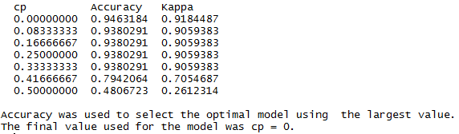
PARAMETER TUNING
APPLIED PREDICTIVE LEARNING with R
GÖKMEN ZARARSIZ
INTRODUCTION to PREDICTIVE LEARNING
CARET PACKAGE
MODEL BUILDING
RESAMPLING
PREPROCESSING
EVALUATION METRICS
FEATURE SELECTION & IMPORTANCE
PARALLEL PROCESSING
REFERENCES
Each model has its own parameters for model building
CART: Complexity parameter (C_{p})
Multi-layer Perceptron: Number of hidden layers (size)
Penalized discriminant analysis: Shrinkage penalty (λ)
tuneLength argument inside caret:::train can be used to identify the amount of granularity in the tuning parameter grid
> train(Species~., data = iris, method = "rpart", tuneLength = 7)

Slide 33

MODELING STRATEGY
APPLIED PREDICTIVE LEARNING with R
GÖKMEN ZARARSIZ
INTRODUCTION to PREDICTIVE LEARNING
CARET PACKAGE
MODEL BUILDING
RESAMPLING
PREPROCESSING
EVALUATION METRICS
FEATURE SELECTION & IMPORTANCE
PARALLEL PROCESSING
REFERENCES
Simplest and most accurate model
Try to identify a success criteria
Start with a powerful black-box type model, then go simpler
or
Start with a simple model, go on with more complex models
Apply dozens of models and see the big picture

Slide 34
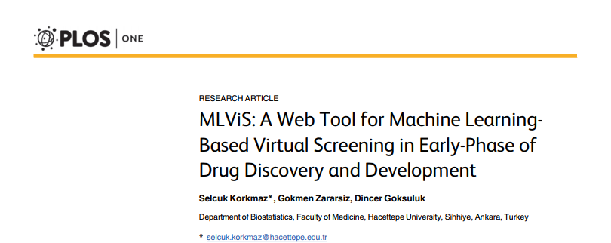
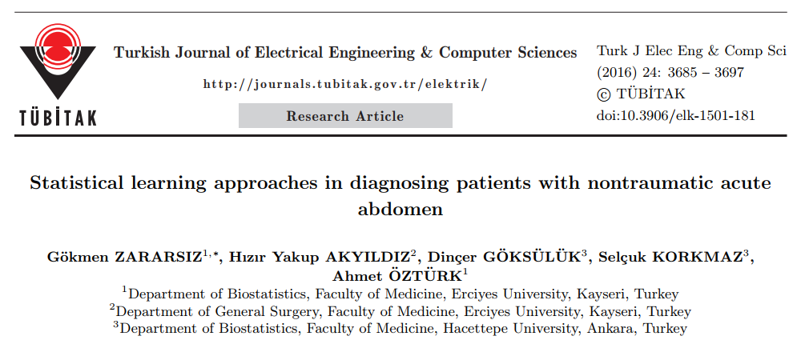
MODELING STRATEGY
APPLIED PREDICTIVE LEARNING with R
GÖKMEN ZARARSIZ
INTRODUCTION to PREDICTIVE LEARNING
CARET PACKAGE
MODEL BUILDING
RESAMPLING
PREPROCESSING
EVALUATION METRICS
FEATURE SELECTION & IMPORTANCE
PARALLEL PROCESSING
REFERENCES

Slide 35
SPLITTING THE DATA
APPLIED PREDICTIVE LEARNING with R
GÖKMEN ZARARSIZ
INTRODUCTION to PREDICTIVE LEARNING
CARET PACKAGE
MODEL BUILDING
RESAMPLING
PREPROCESSING
EVALUATION METRICS
FEATURE SELECTION & IMPORTANCE
PARALLEL PROCESSING
REFERENCES
Simple random sampling
Stratified sampling based on the output feature
For classification, this would mean sampling within the classes as to preserve the distribution of the outcome in the training and test sets
For regression, the function determines the quartiles of the data set and samples within those groups
> sample() #base R function
> createDataPartition() #caret function

Slide 36
OVERFITTING and UNDERFITTING
APPLIED PREDICTIVE LEARNING with R
GÖKMEN ZARARSIZ
INTRODUCTION to PREDICTIVE LEARNING
CARET PACKAGE
MODEL BUILDING
RESAMPLING
PREPROCESSING
EVALUATION METRICS
FEATURE SELECTION & IMPORTANCE
PARALLEL PROCESSING
REFERENCES
Statistically, it is common to use the entire data and work on the model diagnostics
From a non–statistical perspective, many consumers of these models emphasize the need for an untouched set of samples the evaluate performance
Overfitting: too much spent in training won’t allow us to get a good assessment of predictive performance. We may find a model that fits the training data very well, but is not generalizable
Underfitting: too much spent in testing won’t allow us to get a good assessment of model parameters

Slide 37
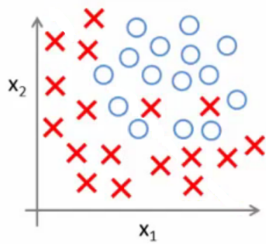
SEPARATE THE SUBJECT CLASSES
APPLIED PREDICTIVE LEARNING with R
GÖKMEN ZARARSIZ
INTRODUCTION to PREDICTIVE LEARNING
CARET PACKAGE
MODEL BUILDING
RESAMPLING
PREPROCESSING
EVALUATION METRICS
FEATURE SELECTION & IMPORTANCE
PARALLEL PROCESSING
REFERENCES
http://www.holehouse.org/mlclass/07_Regularization.html

Slide 38
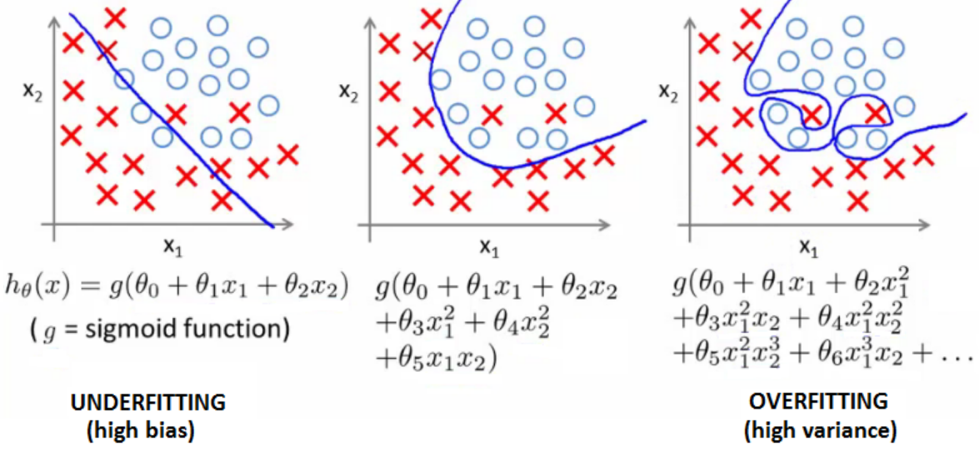
BIAS & VARIANCE TRADE-OFF
APPLIED PREDICTIVE LEARNING with R
GÖKMEN ZARARSIZ
INTRODUCTION to PREDICTIVE LEARNING
CARET PACKAGE
MODEL BUILDING
RESAMPLING
PREPROCESSING
EVALUATION METRICS
FEATURE SELECTION & IMPORTANCE
PARALLEL PROCESSING
REFERENCES
http://www.holehouse.org/mlclass/07_Regularization.html

Slide 39
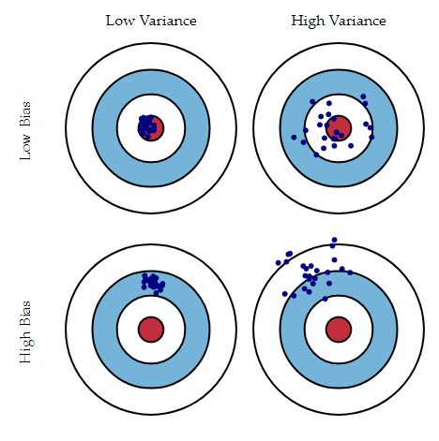
BIAS & VARIANCE TRADE-OFF
APPLIED PREDICTIVE LEARNING with R
GÖKMEN ZARARSIZ
INTRODUCTION to PREDICTIVE LEARNING
CARET PACKAGE
MODEL BUILDING
RESAMPLING
PREPROCESSING
EVALUATION METRICS
FEATURE SELECTION & IMPORTANCE
PARALLEL PROCESSING
REFERENCES
http://scott.fortmann-roe.com/docs/BiasVariance.html

Slide 40
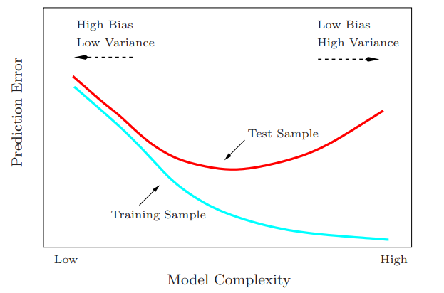
BIAS & VARIANCE TRADE-OFF
APPLIED PREDICTIVE LEARNING with R
GÖKMEN ZARARSIZ
INTRODUCTION to PREDICTIVE LEARNING
CARET PACKAGE
MODEL BUILDING
RESAMPLING
PREPROCESSING
EVALUATION METRICS
FEATURE SELECTION & IMPORTANCE
PARALLEL PROCESSING
REFERENCES
Hastie et al. The Elements of Statistical Learning, Springer, p38

Slide 41

RESAMPLING
APPLIED PREDICTIVE LEARNING with R
GÖKMEN ZARARSIZ
INTRODUCTION to PREDICTIVE LEARNING
CARET PACKAGE
MODEL BUILDING
RESAMPLING
PREPROCESSING
EVALUATION METRICS
FEATURE SELECTION & IMPORTANCE
PARALLEL PROCESSING
REFERENCES
Overfitting and test set
Repeated use of test set
Resampling the training samples
The basic approach: holdout
Hastie et al. The Elements of Statistical Learning, Springer, p222
Notes:
Overitting problemini aşmanın bir yolu test seti kullanmaktır. Fakat tekrarlı test setlerinin kullanımı da overfittinge neden olmaktadır. Eğitim verileri ile yeniden örnekleme yapmak, parametre kestiriminde yanlış tercihlerimizin önüne geçecektir.

Slide 42

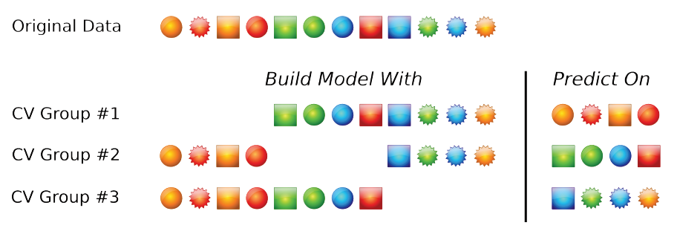
k-FOLD CROSS-VALIDATION
APPLIED PREDICTIVE LEARNING with R
GÖKMEN ZARARSIZ
INTRODUCTION to PREDICTIVE LEARNING
CARET PACKAGE
MODEL BUILDING
RESAMPLING
PREPROCESSING
EVALUATION METRICS
FEATURE SELECTION & IMPORTANCE
PARALLEL PROCESSING
REFERENCES
Split the data into k equal parts
Fit the model in the (k-1) part, predict the k^{th} held-out part
Repeat the process until we’ve predicted all k held–out parts
Repeated k-fold CV (e.g. 5-fold CV with 10 repeats)
When comparing the classifiers’ performance, use the same folds for each classifier

Slide 43
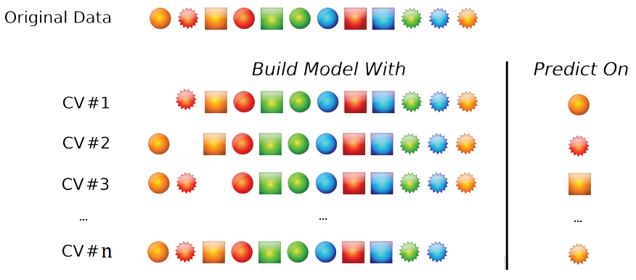
JACKKNIFE
APPLIED PREDICTIVE LEARNING with R
GÖKMEN ZARARSIZ
INTRODUCTION to PREDICTIVE LEARNING
CARET PACKAGE
MODEL BUILDING
RESAMPLING
PREPROCESSING
EVALUATION METRICS
FEATURE SELECTION & IMPORTANCE
PARALLEL PROCESSING
REFERENCES

Slide 44
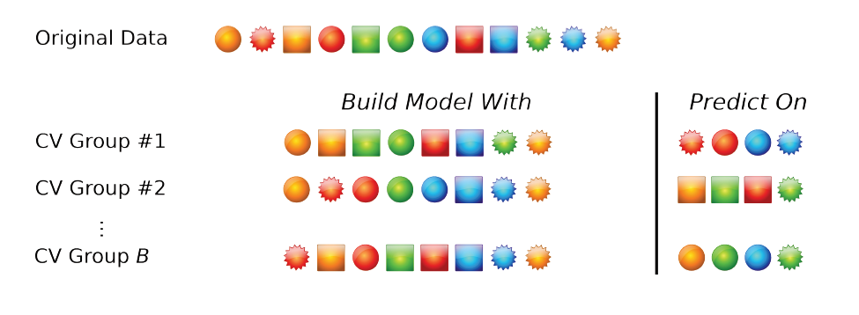
MONTE-CARLO CROSS-VALIDATION
APPLIED PREDICTIVE LEARNING with R
GÖKMEN ZARARSIZ
INTRODUCTION to PREDICTIVE LEARNING
CARET PACKAGE
MODEL BUILDING
RESAMPLING
PREPROCESSING
EVALUATION METRICS
FEATURE SELECTION & IMPORTANCE
PARALLEL PROCESSING
REFERENCES
For small sample data, misclassification errors are highly variable depending the on the split of samples into training and test sets. This resampling method can be used to overcome this problem and generalize the performance

Slide 45
BOOTSTRAPPING
APPLIED PREDICTIVE LEARNING with R
GÖKMEN ZARARSIZ
INTRODUCTION to PREDICTIVE LEARNING
CARET PACKAGE
MODEL BUILDING
RESAMPLING
PREPROCESSING
EVALUATION METRICS
FEATURE SELECTION & IMPORTANCE
PARALLEL PROCESSING
REFERENCES
Random sampling with replacement.
The random sample is the same size as the original data set.
Samples may be selected more than once and each sample has a 63.2% chance of showing up at least once.
Some samples won’t be selected and these samples will be used to predict performance.
The process is repeated multiple times (say 30–100).

Slide 46
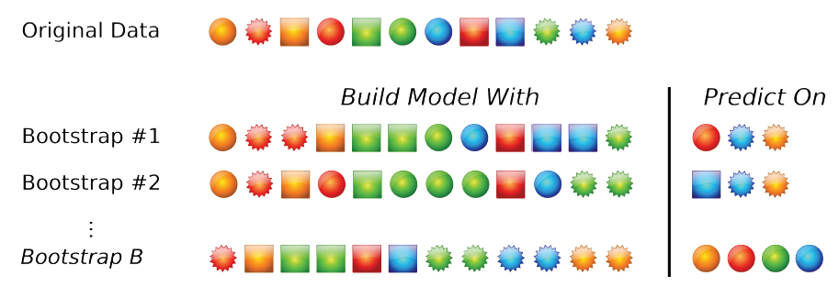
BOOTSTRAPPING
APPLIED PREDICTIVE LEARNING with R
GÖKMEN ZARARSIZ
INTRODUCTION to PREDICTIVE LEARNING
CARET PACKAGE
MODEL BUILDING
RESAMPLING
PREPROCESSING
EVALUATION METRICS
FEATURE SELECTION & IMPORTANCE
PARALLEL PROCESSING
REFERENCES

Slide 47
NEAR-ZERO VARIANCES
APPLIED PREDICTIVE LEARNING with R
GÖKMEN ZARARSIZ
INTRODUCTION to PREDICTIVE LEARNING
CARET PACKAGE
MODEL BUILDING
RESAMPLING
PREPROCESSING
EVALUATION METRICS
FEATURE SELECTION & IMPORTANCE
PARALLEL PROCESSING
REFERENCES
It is common to encounter with a data which has unique values
nearZeroVar function of caret package is helpful to eliminate the noninformative features from data
freqCut: the cutoff for the ratio of the most common value to the second most common value
uniqueCut: the cutoff for the percentage of distinct values out of the number of total samples
> nearZeroVar(x, freqCut = 95/5, uniqueCut = 10)

Slide 48
IDENTIFYING HIGHLY CORRELATED FEATURES
APPLIED PREDICTIVE LEARNING with R
GÖKMEN ZARARSIZ
INTRODUCTION to PREDICTIVE LEARNING
CARET PACKAGE
MODEL BUILDING
RESAMPLING
PREPROCESSING
EVALUATION METRICS
FEATURE SELECTION & IMPORTANCE
PARALLEL PROCESSING
REFERENCES
For some models, we may need to filter highly correlated features
Multicollinearity assumption of OLS models
Two different (correlated) features may declare the same thing
BRCA1&BRCA2, SBP&DBP, antropomethric measurements
findCorrelation function of caret package is useful for this identification and filtering process
findLinearCombos function of caret package is useful to enumerate sets of linear combinations, if they exist.
> findCorrelation(iris[,-5], cutoff = .95, exact = FALSE)

Slide 49
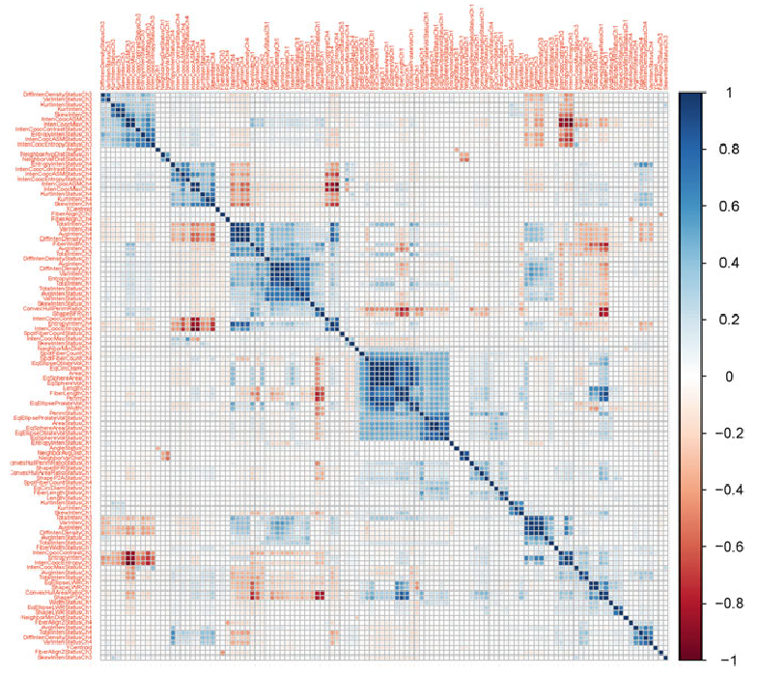
IDENTIFYING HIGHLY CORRELATED FEATURES
APPLIED PREDICTIVE LEARNING with R
GÖKMEN ZARARSIZ
INTRODUCTION to PREDICTIVE LEARNING
CARET PACKAGE
MODEL BUILDING
RESAMPLING
PREPROCESSING
EVALUATION METRICS
FEATURE SELECTION & IMPORTANCE
PARALLEL PROCESSING
REFERENCES

Slide 50
CENTERING and SCALING
APPLIED PREDICTIVE LEARNING with R
GÖKMEN ZARARSIZ
INTRODUCTION to PREDICTIVE LEARNING
CARET PACKAGE
MODEL BUILDING
RESAMPLING
PREPROCESSING
EVALUATION METRICS
FEATURE SELECTION & IMPORTANCE
PARALLEL PROCESSING
REFERENCES
For some models, centering and/or scaling may improve the model performance (Kuhn et al., 2008)
Partial least squares, neural networks, support vector machines, etc.
Scaling
Centering and scaling
Centering

Slide 51
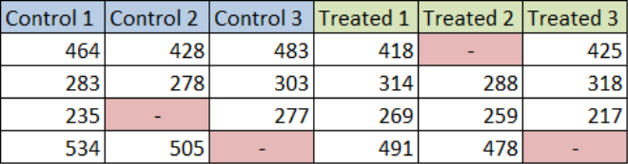
MISSING VALUES
APPLIED PREDICTIVE LEARNING with R
GÖKMEN ZARARSIZ
INTRODUCTION to PREDICTIVE LEARNING
CARET PACKAGE
MODEL BUILDING
RESAMPLING
PREPROCESSING
EVALUATION METRICS
FEATURE SELECTION & IMPORTANCE
PARALLEL PROCESSING
REFERENCES
Filtering
MAR & MCAR
Missing value estimation
KNN method (method = “knnImpute” in caret:::preProcess )

Slide 52
FEATURE TRANSFORMATION
APPLIED PREDICTIVE LEARNING with R
GÖKMEN ZARARSIZ
INTRODUCTION to PREDICTIVE LEARNING
CARET PACKAGE
MODEL BUILDING
RESAMPLING
PREPROCESSING
EVALUATION METRICS
FEATURE SELECTION & IMPORTANCE
PARALLEL PROCESSING
REFERENCES
In some cases, there is a need to transform the data to a smaller space, where the new features are uncorrelated with one another.
Principal component analysis, independent component analysis, etc
It may also be required to change the distributions of the features
Logarithmic transformation
Box-Cox transformation
Yeo-Johnson power transformation

Slide 53
caret:::preProcess Function
APPLIED PREDICTIVE LEARNING with R
GÖKMEN ZARARSIZ
INTRODUCTION to PREDICTIVE LEARNING
CARET PACKAGE
MODEL BUILDING
RESAMPLING
PREPROCESSING
EVALUATION METRICS
FEATURE SELECTION & IMPORTANCE
PARALLEL PROCESSING
REFERENCES
Useful to store the model parameters for the following:
Centering and scaling
Missing value imputation
Feature transformation
Near-zero variance filtering
…
Guarantee that the training and test data are in the same scale and comparable to each other
preProcess function can be used to directly preprocess the test data
It can also be included inside the train function
> processed = preProcess(iris[1:120, -5], method = c(“center”, ”scale”, ”YeoJohnson”, ”nzv”))
> predict(processed, newdata = iris[121:130, -5])

Slide 54
PREDICTION
APPLIED PREDICTIVE LEARNING with R
GÖKMEN ZARARSIZ
INTRODUCTION to PREDICTIVE LEARNING
CARET PACKAGE
MODEL BUILDING
RESAMPLING
PREPROCESSING
EVALUATION METRICS
FEATURE SELECTION & IMPORTANCE
PARALLEL PROCESSING
REFERENCES
> knnFit <- train(Species ~ ., data = iris, method = "knn")
> predict(knnFit)
> predict(knnFit, type = "prob")

Slide 55
PERFORMANCE ASSESSMENT
APPLIED PREDICTIVE LEARNING with R
GÖKMEN ZARARSIZ
INTRODUCTION to PREDICTIVE LEARNING
CARET PACKAGE
MODEL BUILDING
RESAMPLING
PREPROCESSING
EVALUATION METRICS
FEATURE SELECTION & IMPORTANCE
PARALLEL PROCESSING
REFERENCES
Using the actual (test set) and the predicted values, several metrics are available to assess the model performance
RMSE, MAE, R² (for regression)
Accuracy, sensitivity, specificity, PPV, NPV, Kappa statistic, F1, etc.
(for predicted classes)
AUC (for predicted class probabilities)
One classifier may perform well for some dataset and another classifier do well with another dataset
These metrics are also useful to compare the performance of different ML models

Slide 56
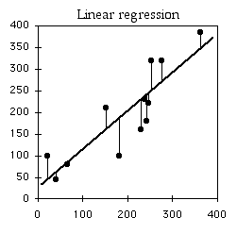
PERFORMANCE ASSESSMENT / REGRESSION
APPLIED PREDICTIVE LEARNING with R
GÖKMEN ZARARSIZ
INTRODUCTION to PREDICTIVE LEARNING
CARET PACKAGE
MODEL BUILDING
RESAMPLING
PREPROCESSING
EVALUATION METRICS
FEATURE SELECTION & IMPORTANCE
PARALLEL PROCESSING
REFERENCES

Slide 57
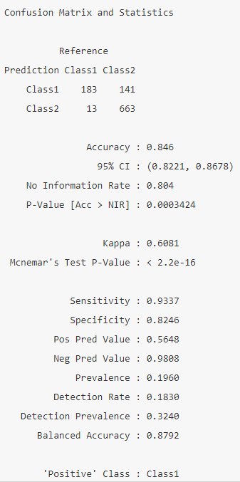
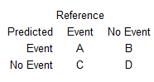
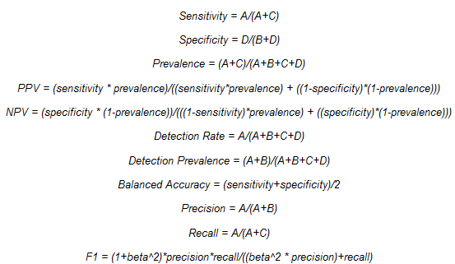
PERFORMANCE ASSESSMENT / CLASSIFICATION
APPLIED PREDICTIVE LEARNING with R
GÖKMEN ZARARSIZ
INTRODUCTION to PREDICTIVE LEARNING
CARET PACKAGE
MODEL BUILDING
RESAMPLING
PREPROCESSING
EVALUATION METRICS
FEATURE SELECTION & IMPORTANCE
PARALLEL PROCESSING
REFERENCES
> confusionMatrix(test, predicted)

Slide 58
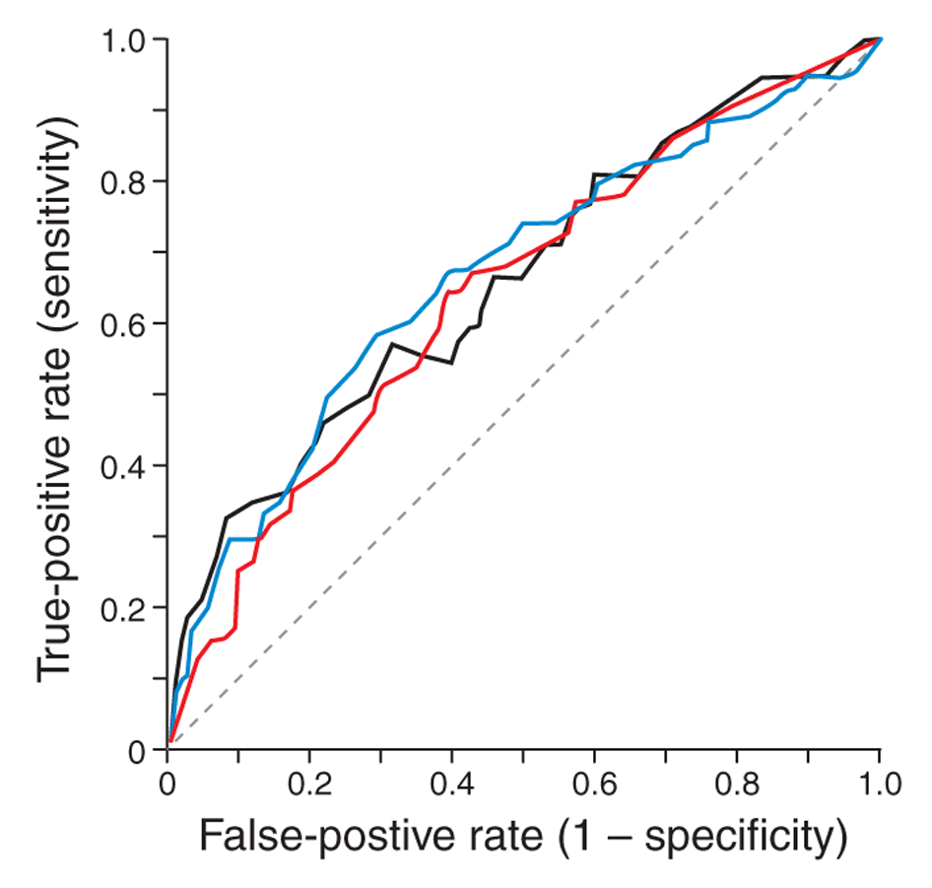
PERFORMANCE ASSESSMENT / CLASSIFICATION
APPLIED PREDICTIVE LEARNING with R
GÖKMEN ZARARSIZ
INTRODUCTION to PREDICTIVE LEARNING
CARET PACKAGE
MODEL BUILDING
RESAMPLING
PREPROCESSING
EVALUATION METRICS
FEATURE SELECTION & IMPORTANCE
PARALLEL PROCESSING
REFERENCES
twoClassSummary

Slide 59
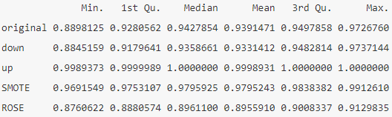
IMBALANCED CLASS SIZES
APPLIED PREDICTIVE LEARNING with R
GÖKMEN ZARARSIZ
INTRODUCTION to PREDICTIVE LEARNING
CARET PACKAGE
MODEL BUILDING
RESAMPLING
PREPROCESSING
EVALUATION METRICS
FEATURE SELECTION & IMPORTANCE
PARALLEL PROCESSING
REFERENCES
Down-sampling:
Up-sampling:
Hybrid methods: SMOTE, ROSE

Slide 60
FEATURE SELECTION
APPLIED PREDICTIVE LEARNING with R
GÖKMEN ZARARSIZ
INTRODUCTION to PREDICTIVE LEARNING
CARET PACKAGE
MODEL BUILDING
RESAMPLING
PREPROCESSING
EVALUATION METRICS
FEATURE SELECTION & IMPORTANCE
PARALLEL PROCESSING
REFERENCES
Identification of the minimum set of features that achieves maximum predictive performance
Simple and cheaper collection of data
Less complex, more interpretable models
May improve the model performance
May overcome overfitting
May overcome the curse of dimensionality problem

Slide 61
FEATURE SELECTION
APPLIED PREDICTIVE LEARNING with R
GÖKMEN ZARARSIZ
INTRODUCTION to PREDICTIVE LEARNING
CARET PACKAGE
MODEL BUILDING
RESAMPLING
PREPROCESSING
EVALUATION METRICS
FEATURE SELECTION & IMPORTANCE
PARALLEL PROCESSING
REFERENCES
Filter & wrapper methods
Forward, backward and stepwise selection
Recursive feature elimination (caret:::rfe)
Genetic algorithms (caret:::gafs)
Simulated annealing (caret:::safs)
t-test, ANOVA
Wrapper methods: Computationally expensive
Filter methods: (i) Univariate selection may result to models with highly correlated features, (ii) does not consider the interactions between features

Slide 62
SPARSE MODELS
APPLIED PREDICTIVE LEARNING with R
GÖKMEN ZARARSIZ
INTRODUCTION to PREDICTIVE LEARNING
CARET PACKAGE
MODEL BUILDING
RESAMPLING
PREPROCESSING
EVALUATION METRICS
FEATURE SELECTION & IMPORTANCE
PARALLEL PROCESSING
REFERENCES
The lasso
L1-norm-based SVM
Sparse discriminant analysis
Nearest-shrunken centroids
Poisson linear discriminant analysis
VoomDDA classifiers

Slide 63
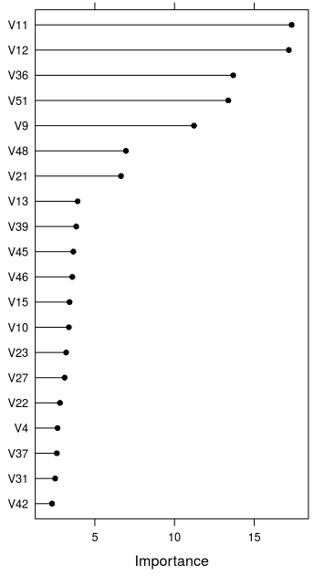
FEATURE IMPORTANCE
APPLIED PREDICTIVE LEARNING with R
GÖKMEN ZARARSIZ
INTRODUCTION to PREDICTIVE LEARNING
CARET PACKAGE
MODEL BUILDING
RESAMPLING
PREPROCESSING
EVALUATION METRICS
FEATURE SELECTION & IMPORTANCE
PARALLEL PROCESSING
REFERENCES
Model specific metrics:
Linear models: t statistic
Random forest: Pred. accuracy of the out-of-bag data
Nearest shrunken centroids: difference scores
Model independent metrics:
AUC
R²
> varImp(knnFit)

Slide 64
PARALLEL PROCESSING
APPLIED PREDICTIVE LEARNING with R
GÖKMEN ZARARSIZ
INTRODUCTION to PREDICTIVE LEARNING
CARET PACKAGE
MODEL BUILDING
RESAMPLING
PREPROCESSING
EVALUATION METRICS
FEATURE SELECTION & IMPORTANCE
PARALLEL PROCESSING
REFERENCES
## Parallel Programming Background ##
# CRAN Packages #
library(foreach) ## parallelizes for loops
library(doSNOW) ## for WINDOWS systems
library(doMC) ## for unix and OS X systems
library(multicore) ## for unix and OS X systems
# How many CPUs? #
Sys.getenv("NUMBER_OF_PROCESSORS") ## for WINDOWS systems
multicore:::detectCores() ## for unix and OS X systems
# Activate parallel processing #
ncores = 8
cl = makeCluster(ncores, type="SOCK“)
registerDoSNOW(cl) ## for WINDOWS systems
registerDoMC(ncores) ## for unix and OS X systems
# write your predictive modeling codes here #
stopCluster(cl)

Slide 65
Clustering
Group the observations into categories based on their similarities.
Inter-cluster distances are maximized
Intra-cluster distances are minimized

Slide 66
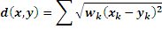
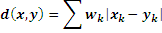
Clustering
How to measure similarity Distance measures
Euclidean
Pearson
Manhattan
C5
C4
C1
C2
C3
1
2
3
4
5

Slide 67
Clustering
Partitional & hierarchical
p1
p1
p3
p4
p3
p4
p2
p2
Partitional
Hierarchical

Slide 68
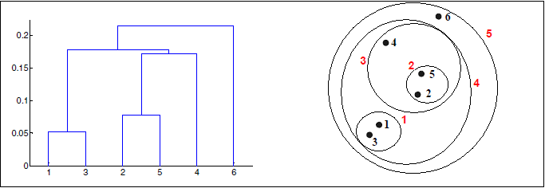
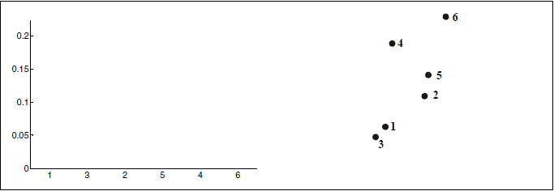
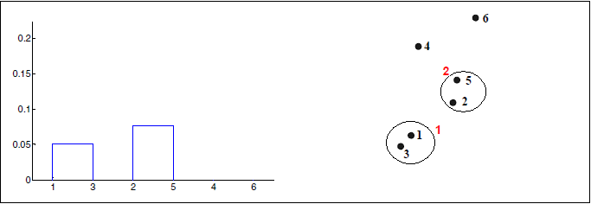
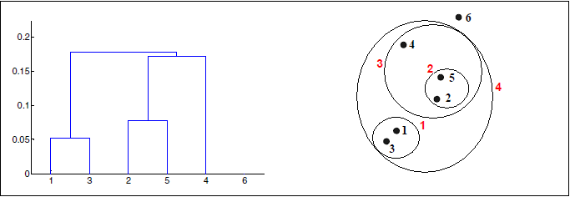
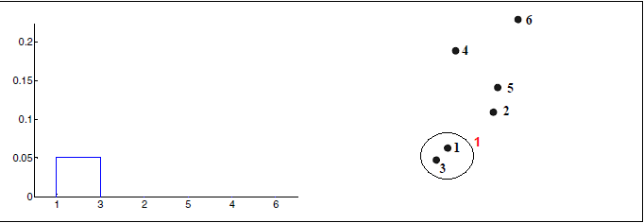


Hierarchical Clustering

Slide 69

K-Means Clustering

Slide 70

Clustering
Other clustering algorithms:
Self organizing maps (SOM)
Partitioning around medoids (PAM)
Density-based clustering (DBSCAN)
Fuzzy clustering
Self-organizing tree algorithm (SOTA)
Hybrid hierarchical clustering algorithm
…

Slide 71
How Many Clusters?
How many clusters?
Six Clusters
Two Clusters
Four Clusters

Slide 72
Which Clustering Algorithm?

Slide 73
REFERENCES
APPLIED PREDICTIVE LEARNING with R
GÖKMEN ZARARSIZ
INTRODUCTION to PREDICTIVE LEARNING
CARET PACKAGE
MODEL BUILDING
RESAMPLING
PREPROCESSING
EVALUATION METRICS
FEATURE SELECTION & IMPORTANCE
PARALLEL PROCESSING
REFERENCES
Hastie T, Tibshirani R, Friedman J (2008). The Elements of Statistical Learning: Data Mining, Inference and Prediction, Springer
Hill A, LaPan P, Li Y, Haney S (2007). Impact of Image Segmentation on High-Content Screening Data Quality for SK-BR-3 Cells. BMC Bioinformatics, 8(1), 340.
Korkmaz S, Zararsiz G, Goksuluk D (2015). MLViS: A Web Tool for Machine Learning-Based Virtual Screening in Early-Phase of Drug Discovery and Development. PLOS ONE.
Kuhn M, Johnson K (2013). Applied Predictive Modeling. Springer
Kuhn M (2013). Predictive Modeling with R and the caret Package. useR! 2013
Kuhn M (2008). Building Predictive Models in R Using the caret Package. Journal of Statistical Software, 28(5)
Quinlan R (1993). C4.5: Programs for Machine Learning. Morgan Kaufmann Publishers.
Schmidberger M et al (2009). “State-of-the-art in Parallel Computing with R.” Journal of Statistical Software 47.1.
Zararsiz G, Akyildiz HY, Goksuluk D, Korkmaz S, Ozturk A (2016). Statistical learning approaches in diagnosing patients with nontraumatic acute abdomen. Turk J Elec Eng & Comp Sci, 24:3685-97.

